Slide 1








Chào mừng thầy cô và các em

Slide 2




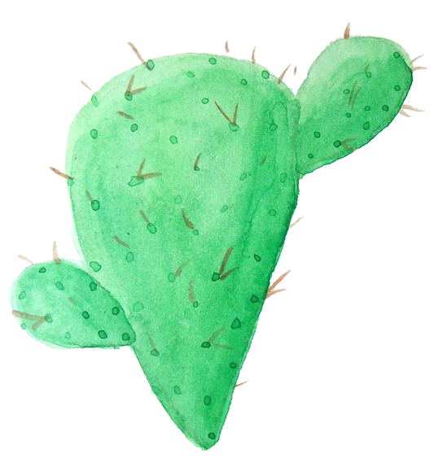


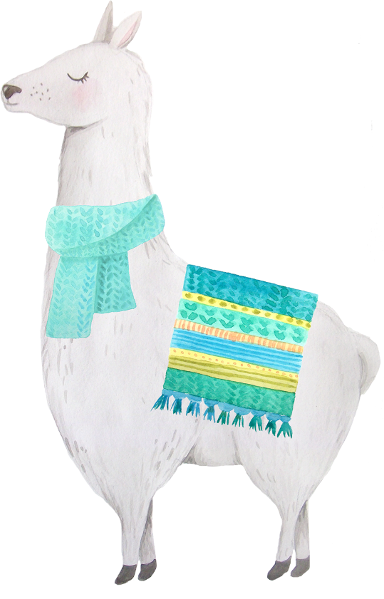

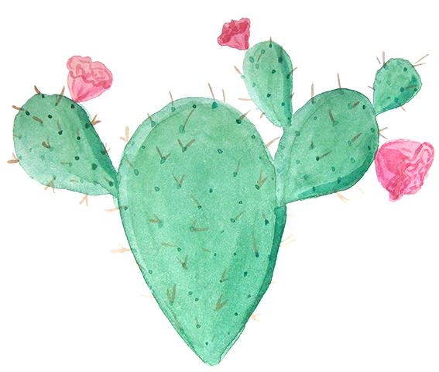
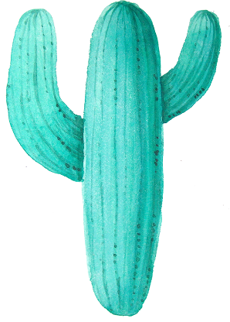
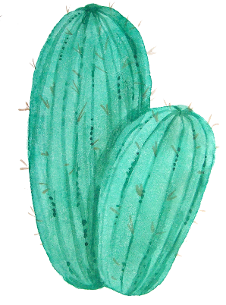
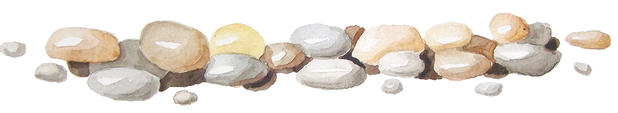

Bài 4:
Giải thưởng tình bạn

Slide 3






Tiết 3

Slide 4



Chọn từ ngữ để hoàn thiện câu và viết câu vào vở
đi lại
xoạc
xoạc
đứng dậy
Khi học múa, em phải tập chân

Slide 5
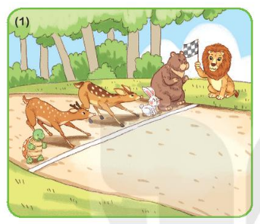
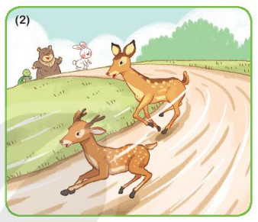
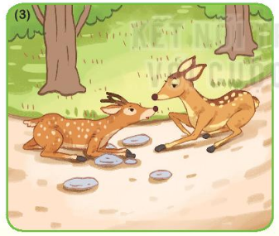
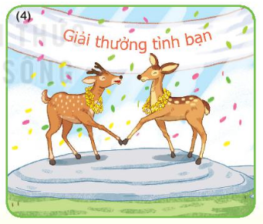
Quan sát tranh và kể lại câu chuyện Giải thưởng tình bạn

Slide 6
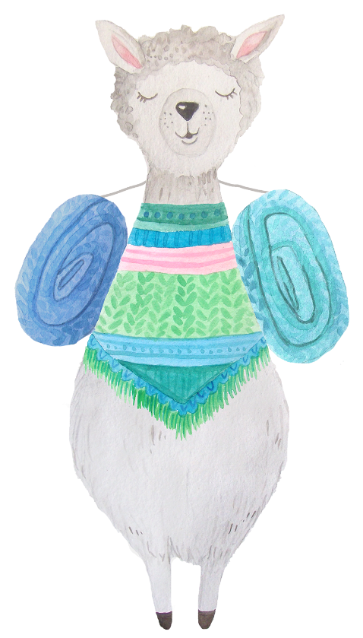
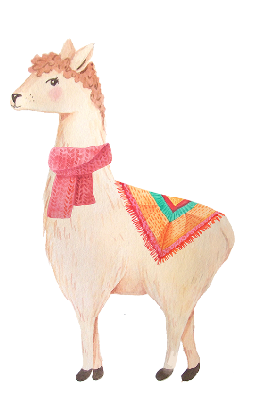
Nai và hoẵng tham dự một cuộc chạy đua. Trước vạch xuất phát, nai và hoẵng xoạc chân lấy đà. Sau khi trọng tài ra hiệu, hai bạn lao như tên bắn.

Slide 7
Cả hai luôn ở vị trí dẫn đầu.

Slide 8
Bỗng nhiên, hoẵng vấp phải một hòn đá rồi ngã oạch. Nai vội dừng lại, đỡ hoẵng đứng dậy.

Slide 9
Nai và hoẵng về đích cuối cùng. Nhưng cả hai đều được tặng giải thưởng tình bạn.

Slide 10
Tiết 4

Slide 11
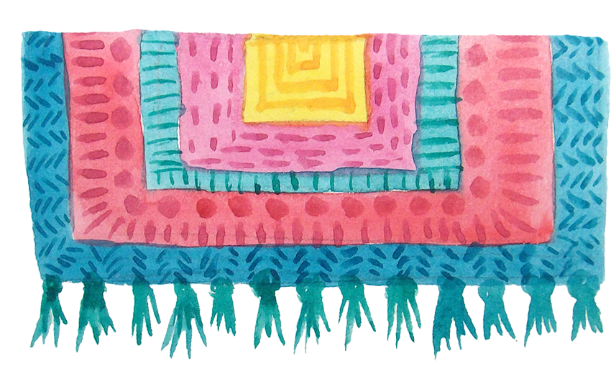

Nghe viết

Slide 12
7
Nghe viết
Chú ý: Viết lùi đầu dòng, viết hoa chữ cái đầu cầu, kết thúc câu có dấu chấm
Cuối câu có dấu gì?
Cần chú ý gì khi viết chữ đầu câu?

Slide 13
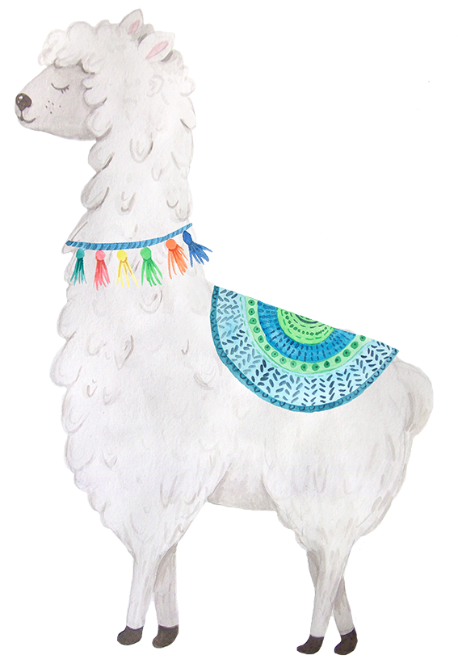
Chọn vần phù hợp
b…….. đi
a. ươc
b. ươt
a

Slide 14
Chọn vần phù hợp
n…….. suối
a. ươc
b. ươt
a

Slide 15
Chọn vần phù hợp
r…….. đuổi
.
b
a. ươc
b. ươt

Slide 16
Chọn vần phù hợp
t…….. tức
b
a. inh
b. in

Slide 17
Chọn vần phù hợp
đội h………
a. inh
b. in
a

Slide 18
Chọn vần phù hợp
v…….. dự
a. inh
b. in
a

Slide 19
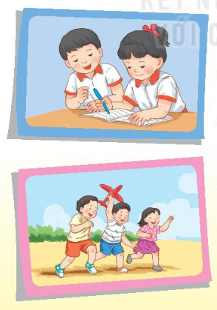
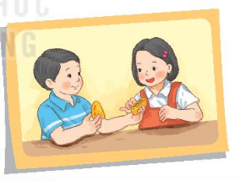
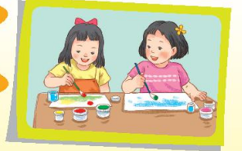
Quan sát tranh và dùng từ ngữ để nói theo tranh
cùng học
cùng ăn
cùng chơi
cùng vẽ

Slide 20
Tạm biệt và hẹn gặp lại
các em!

